Slide 1





$$y=0 \left(1, 1\right)$$
$$y=1 \left(0, 1\right)$$
$$w_{0}+w_{1}x_{1}+w_{2}x_{2}=0$$
$$y=0 \left(0, 0\right)$$
$$y=1 \left(1, 0\right)$$

Slide 2
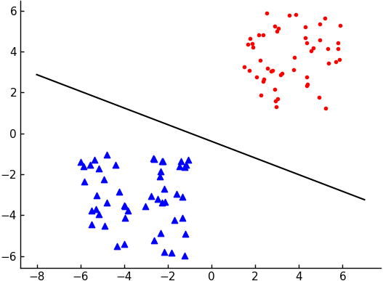


Group1
Group2
$$X_{n}$$
$$X$$

Slide 3

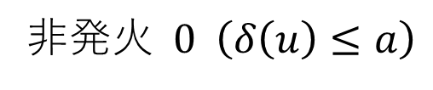

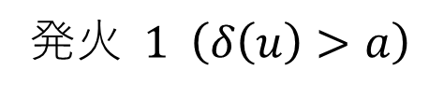


$$x_{1}$$
発火$1 \left(δ\left(u\right)>a\right)$
$$x_{2}$$
$$σ\left(u\right)$$
非発火$0 \left(δ\left(u\right)≤a\right)$
$$x_{3}$$

Slide 4
樹状突起
核
軸索
細胞体
ミエリン鞘

Slide 5






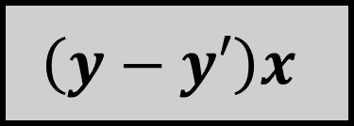


1
$$\left(y−y′\right)x$$
$$w_{0}$$
$$x_{1}$$
$$w_{1}$$
$$Σ$$
$$w_{2}$$
$$x_{2}$$
…
$$w_{n}$$
$$x_{n}$$

Slide 6
入力層
隠れ層
出力層
入力
データ
出力
データ

Slide 7
画像認識
画像アノテーション
物体検出
シーン認識
物体認識

Slide 8
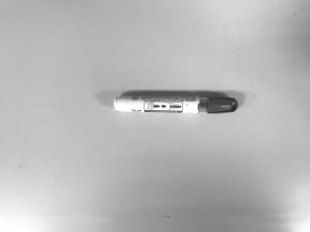

Slide 9


Slide 10


Slide 11


Slide 12


Slide 13


Slide 14
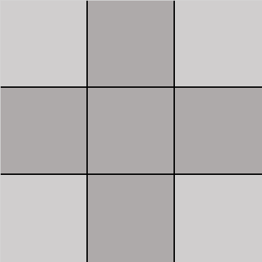


Slide 15
I(0, 0) | I(0, 1) | I(0, 2) |  | I(0, j)
I(1, 0) | I(1, 1) | I(1, 2) | … | I(1, j)
I(2, 0) | I(2, 1) | I(2, 2) |  | I(2, j)
 | … |  |  | …
I(i, 0) | I(i, 1) | I(i, 2) | … | I(i, j)
S(0, 0) | S(0, 1) | S(0, 2) |  | S(0, v)
S(1, 0) | S(1, 1) | S(1, 2) | … | S(1, v)
S(2, 0) | S(2, 1) | S(2, 2) |  | S(2, v)
 | … |  |  | …
S(u, 0) | S(u, 1) | S(u, 2) | … | S(u, v)

Slide 16
画像を取得
特定の色で
二値化
オブジェクト
抽出
重心計算

Slide 17
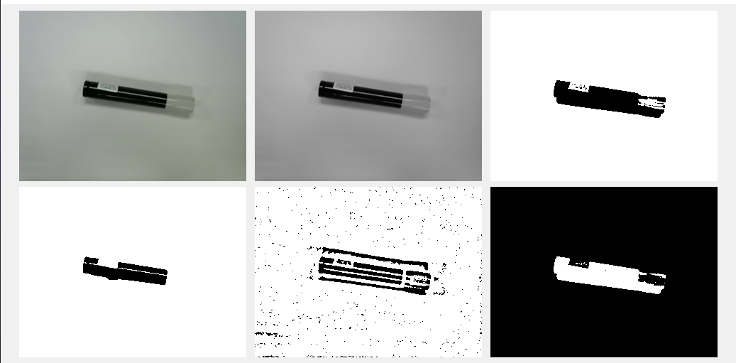
生画像
グレー画像
大域的閾値選択
大津の二値化
適応的二値化
2つの閾値(黒)

Slide 18






$$Z^{′}$$
Z
$$O^{′}\left(x_{0}^{′},y_{0}^{′},z_{0}^{′}\right)$$
$$\vec{r}$$
$$Y^{′}$$
$$O\left(x_{0}, y_{0}, z_{0}\right)$$
Y
$$X^{′}$$
X

Slide 19




Z
$${\vec{P}}^{′}\left(x_{2}, y_{2}, z_{2}\right)$$
$$\vec{P}\left(x_{1}, y_{1}, z_{1}\right)$$
Y
θ
$${\vec{L}}^{′}$$
$$\vec{L}$$
X

Slide 20











$$Z_{B}$$
$$Y_{B}$$
$${}_{}^{B}{\vec{P}}$$
$$Z_{A}$$
$${}_{}^{A}{\vec{P}}$$
$${}_{}^{A}{{\vec{r}}_{B}}$$
$$O^{′}$$
$$Y_{A}$$
$$X_{B}$$
$$O$$
$$X_{A}$$

Slide 21
Z
Y
X

Slide 22

Y
L2
$$\vec{OP}$$
θ2
α
β
γ
L1
θ1
X

Slide 23
y
l2
θ2
θ1
l1
θ1
x

